Slide 1

Кастомизация продукта без боли и слез
Валентина Крупадерова, руководитель проектной группы, ГК «СКАУТ»
21 февраля 2015

Slide 2

Кастомизация есть развитие
1. Что это и какая она бывает
2. Как сделать кастомизацию дешевой
3. Как сделать так, чтобы больше ничего не делать

Slide 3
Варианты кастомизации
Бессистемная
Проектная
API

Slide 4
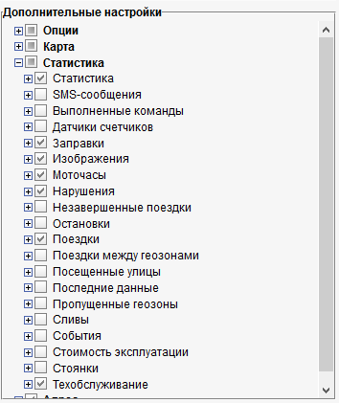
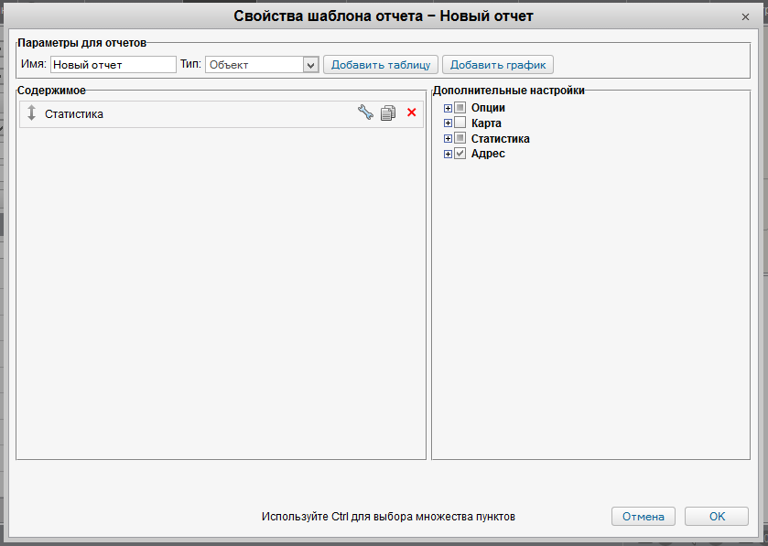
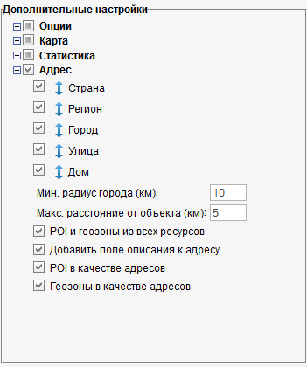
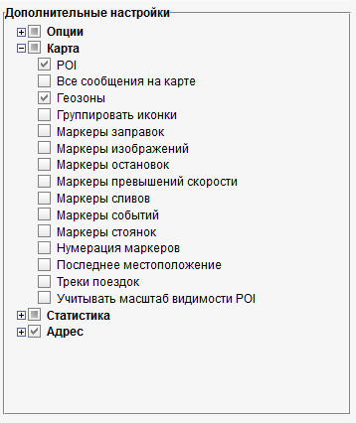
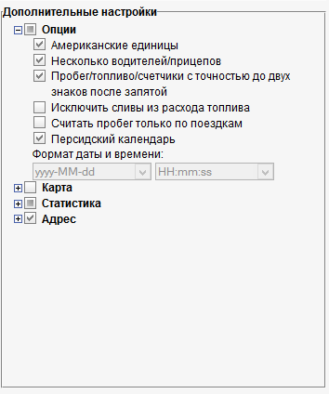
Бессистемная

Slide 5
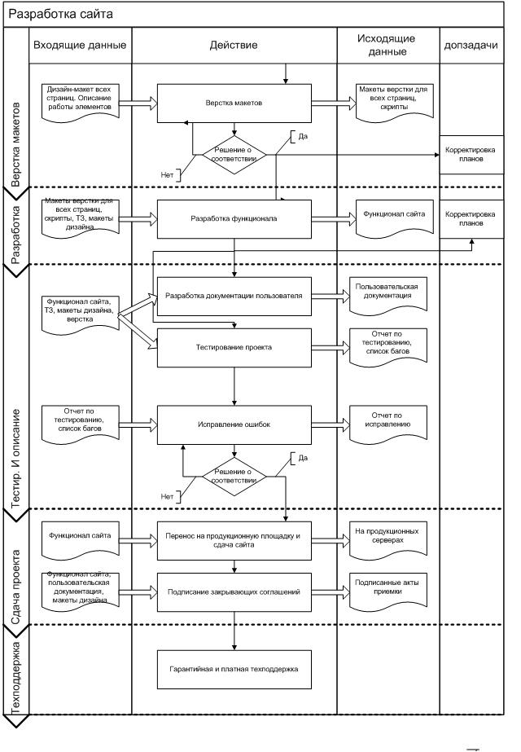
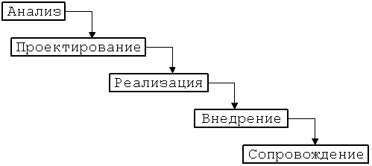
Проектная

Slide 6
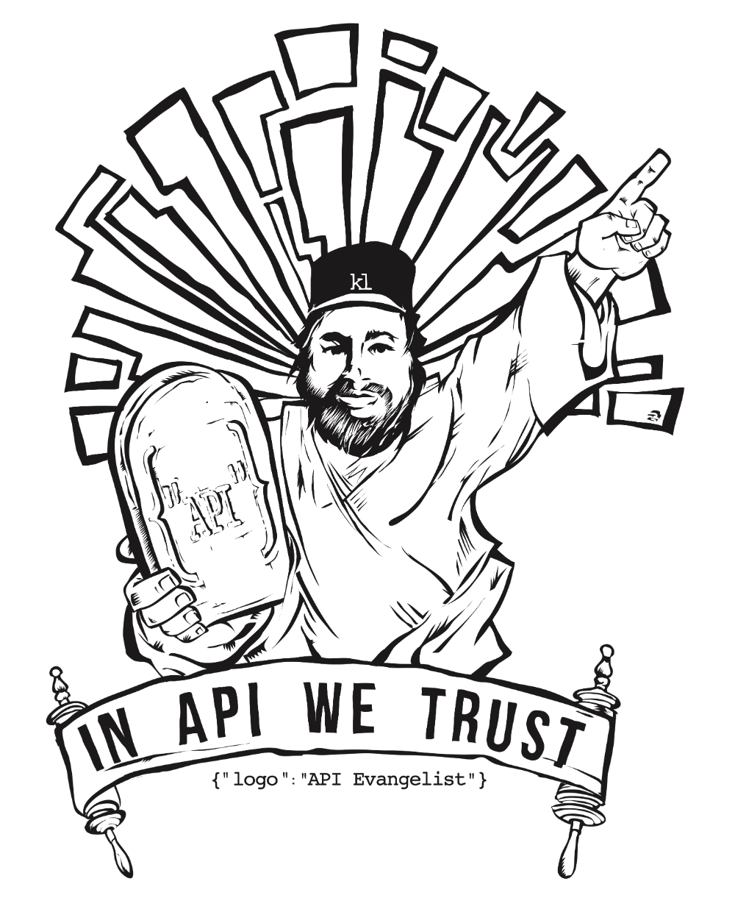
API
  Быстрая интеграция
  Надежность
  Низкая стоимость
  поддержки
  …..

Slide 7
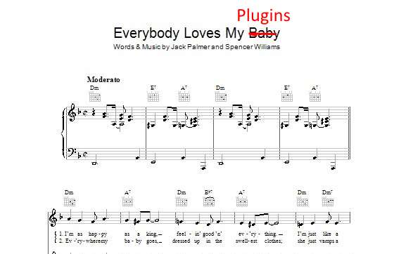
Плагины
Разработчики довольны
Продукт стабилен
Прототипы, тысячи их

Slide 8
Кастомизация
1. Что это и какая она бывает
2. Как сделать кастомизацию дешевой
3. Как сделать так, чтобы больше ничего не делать, а продукт развивался
4. Где я вас обманула

Slide 9
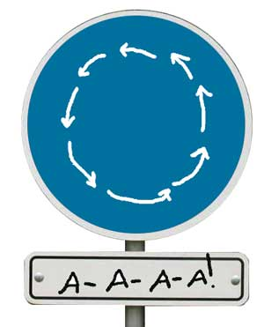
4. В чем подвох?

Slide 10
Спасибо за внимание!
Валентина Крупадерова
ГК «СКАУТ»
krupaderova@gmail.com

